Slide 1

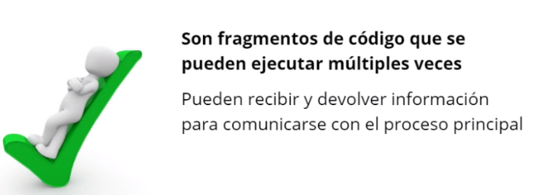
Tema 8
Funciones
1. Que es una función
2. Definir una función
3. Retornar valores
4. Argumentos y parámetros
5. Argumentos por valor y referencia
6. Argumentos indeterminados
7. Funciones recursivas
8. Funciones integradas

Slide 2
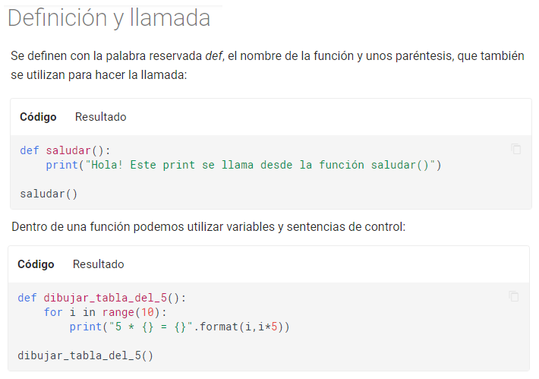

Slide 3
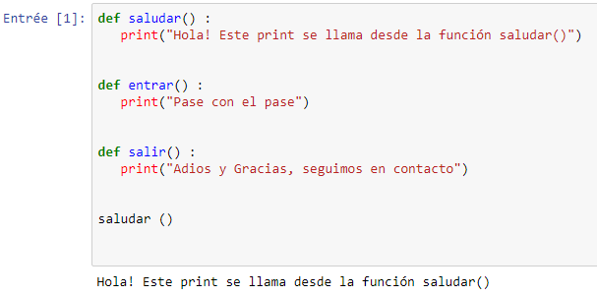


Slide 4
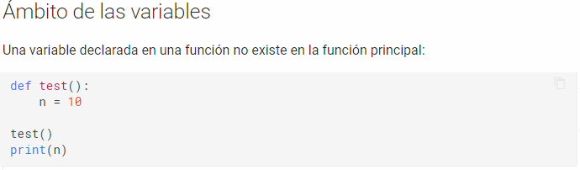
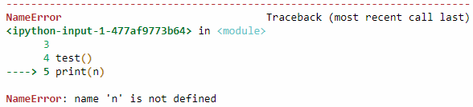
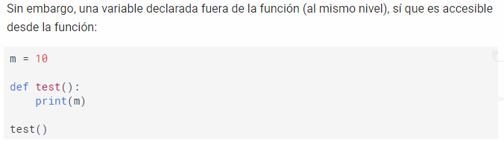

Slide 5
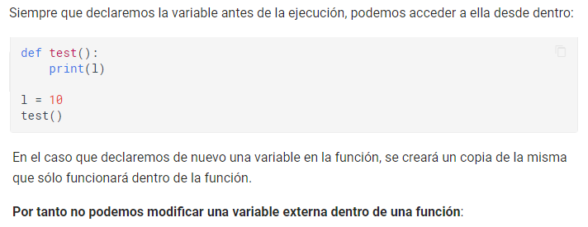
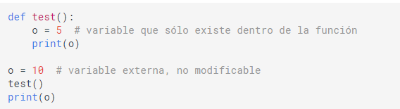

Slide 6
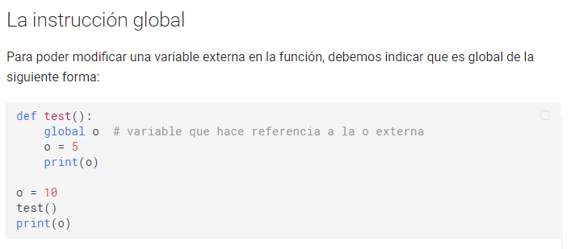

Slide 7
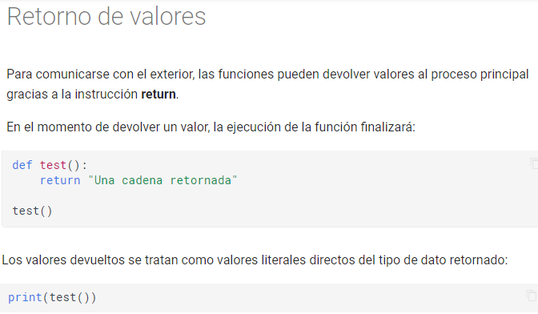

Slide 8
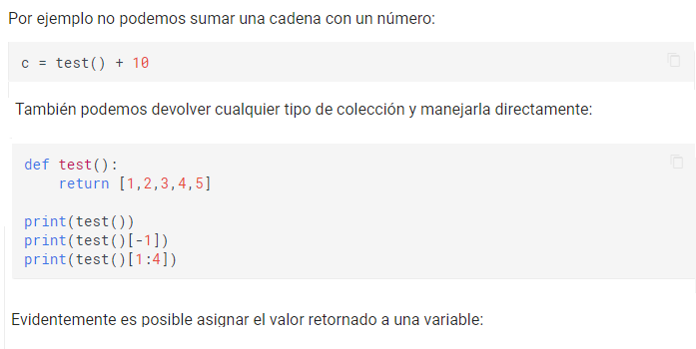

Slide 9
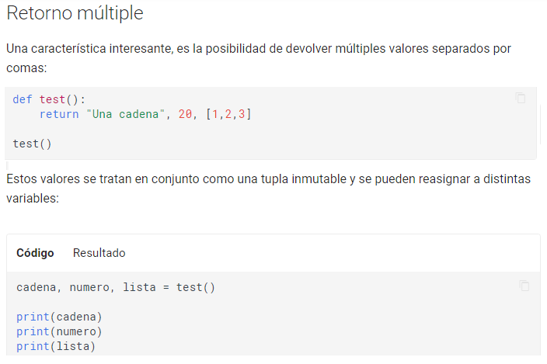
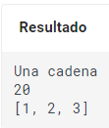

Slide 10
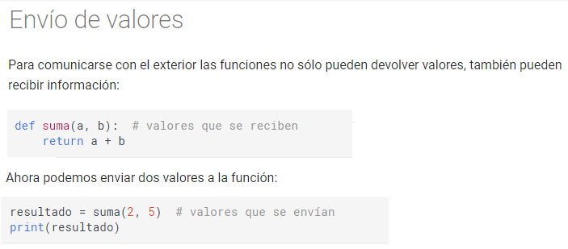

Slide 11
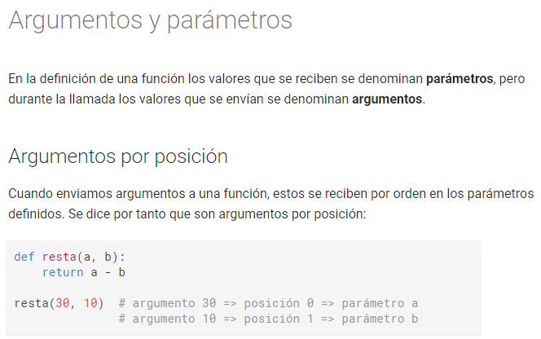

Slide 12
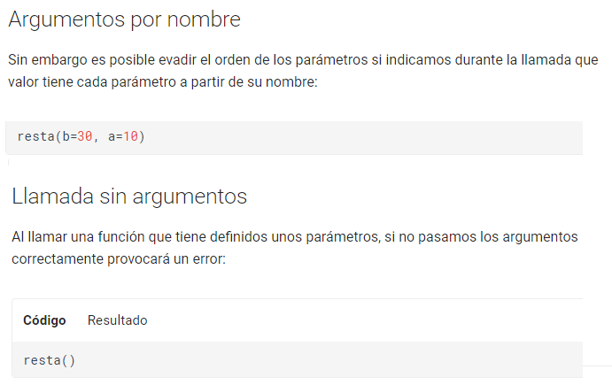

Slide 13
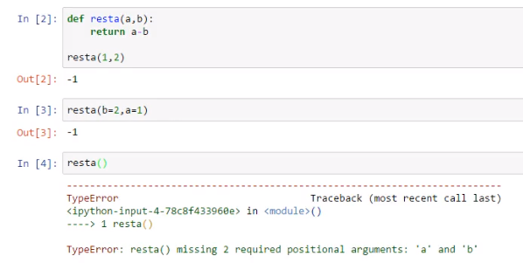

Slide 14

Prácticas
Teclea y prueba esta función
Crea otra función que devuelva la suma de 2 números
Crea otra función que se llame mayor y devuelva el mayor de 4 números
Crea una función que pida una palabra y la devuelva vuelta del revés. Ejemplo : ordinador -> rodanidro
Crea una funcion que pida 3 palabras y genere una tercera intercalando las letras de las 3.
ejemplo : 1a palabra : a2a2a2
2a palabra : zzzzzzz
3a palabra : xxxxxxx
resultado : azx2zxazx2zxazx2zxzx

Slide 15
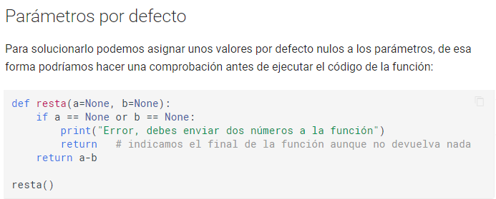

Slide 16
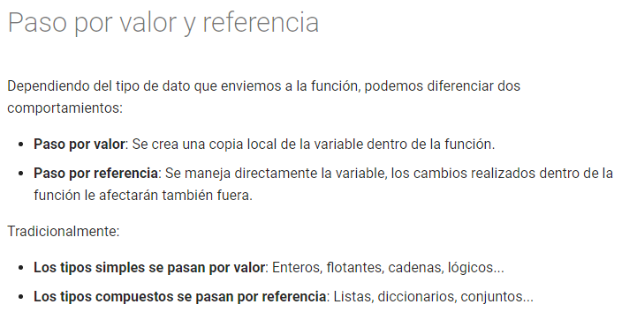

Slide 17
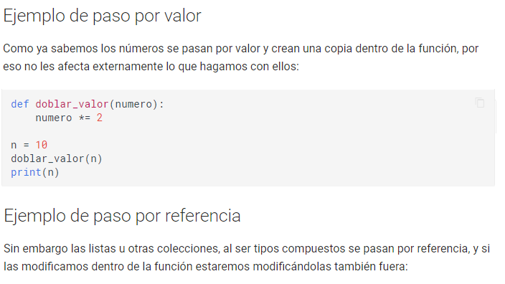

Slide 18
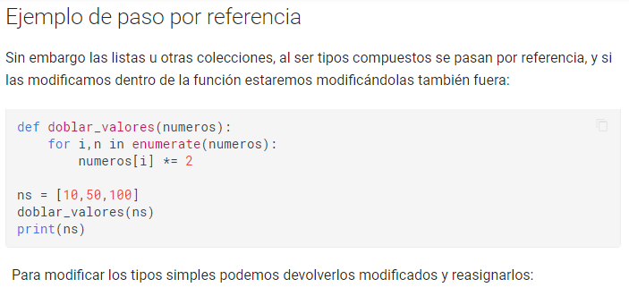
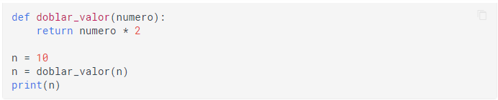

Slide 19
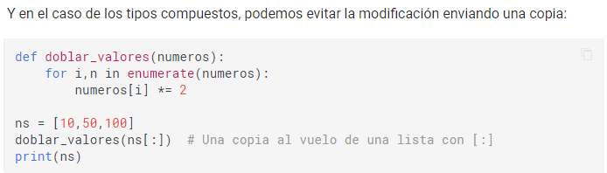

Slide 20
Perfilando una función
Buscar la forma más reutilizable
Escoger un nombre de función representativo
Decidir cuantos paràmetros de entrada se necesitan y qué valor se devuelve en la salida
        Vamos a ver un ejemplo

Slide 21
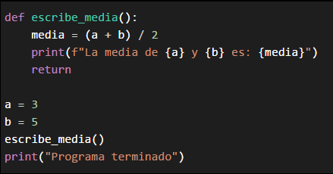
Aunque las funciones en Python pueden acceder a cualquier variable del programa declaradas como variables globales o no locales, se necesita saber el nombre de las variables, como muestra el ejemplo siguiente:

Slide 22
Pincha en el siguiente enlace para ver la ejecución paso
a paso y seguir con la explicación
http://www.mclibre.org/consultar/python/lecciones/python-funciones-2.html
El problema de una función de este tipo es que es muy difícil de reutilizar en otros programas o incluso en el mismo programa, ya que sólo es capaz de hacer la media de las variables "a" y "b”.
Si en el programa no se utilizan esos nombres de variables, la función no funcionaría.

Slide 23
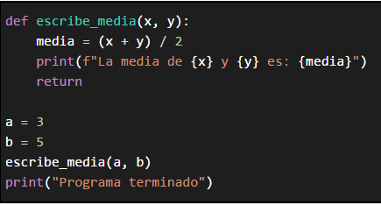
Para evitar ese problema, las funciones admiten argumentos, es decir, permiten que se les envíen valores con los que trabajar.
De esa manera, las funciones se pueden reutilizar más fácilmente, como muestra el ejemplo siguiente:

Slide 24
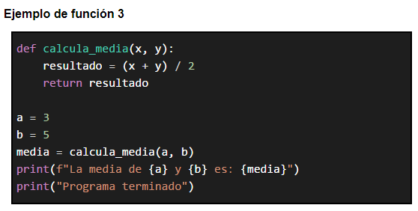

Pero esta función tiene todavía un inconveniente y es que sólo calcula la media de dos valores. Sería más interesante que la función calculara la media de cualquier cantidad de valores.

Slide 25
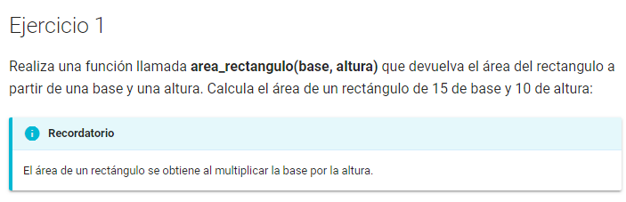

Slide 26
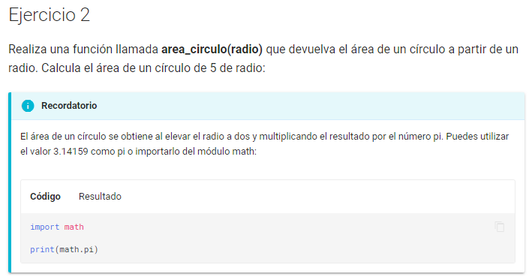

Slide 27
